Slide 1
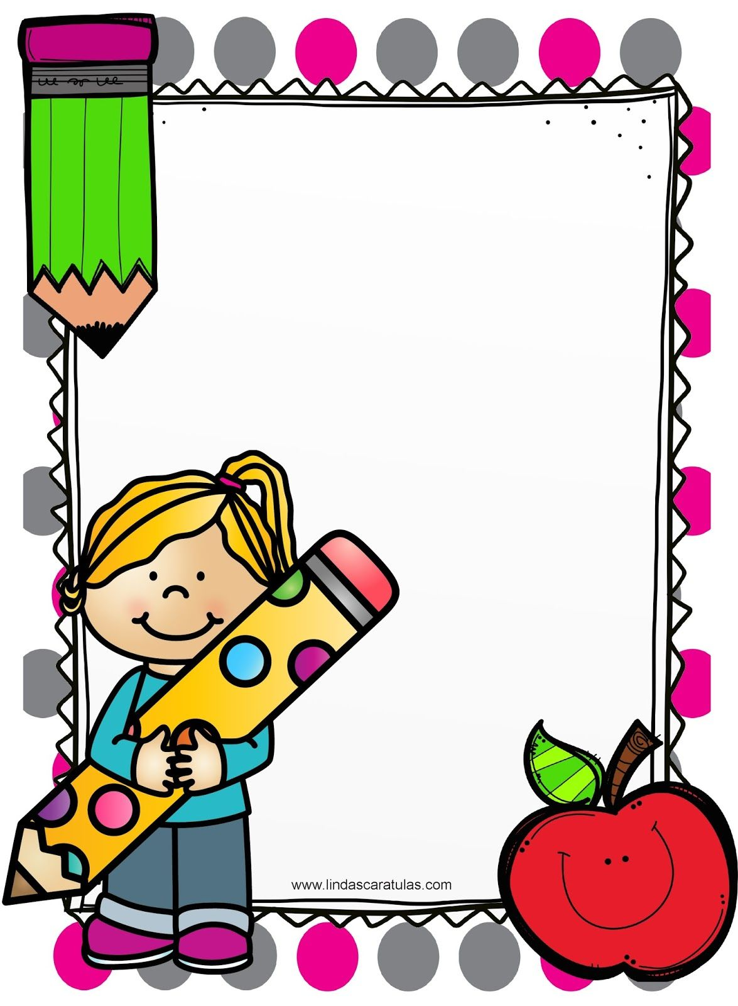
Notas
Científicas

Slide 2
Semana del 22 al 25 de marzo 2021
La palabra primavera es sinónimo de renacimiento, renovación, restitución, florecimiento, juventud, entre otras Se conoce como primavera a la estación del año que antecede al verano y posterior al invierno, Florecimiento de las flores en consecuencia de la polinización. Lo que es común el crecimiento de flores y plantas, reapareciendo el color después del invierno.
La primavera posee un clima bastante agradable ya que su temperatura aumenta conformen avanzan las semanas. Sin embargo, puede existir días con temperaturas frías debido a la existencia de algunas masas de aire frías.
https://www.significados.com/primavera/
la primavera es una estación del año, en donde las flores, y los arboles comienzan a florecer, los animales comienzan a salir, como las mariposas, las abejas, los caracoles, (se les cuestiona a los alumnos si conocen otros animales y plantas)
El clima de primavera es bonito, hace calor y podemos ir a albercas, parques (se les menciona que en esta ocasión es importante quedarnos en casa por el COVID-19)

Slide 3
Semana del 22 al 25 de marzo 2021
Esta herramienta visual diseñada por la Secretaría de Salud es una manera de orientarnos hacia la alimentación balanceada. El plato muestra los grupos de alimentos según sus aportaciones nutrimentales y la forma en que se deben combinar de acuerdo a las necesidades y posibilidades de cada persona
El Plato del Bien Comer se ha convertido en una herramienta de orientación alimentaria útil, sencilla y práctica. Está integrado por tres grupos de alimentos:
Verduras y frutas
Cereales y tubérculos
Leguminosas y productos de origen animal
Cada grupo tiene un color similar a los colores del semáforo, que indica la libertad o precaución que debemos de tener al momento de elegir la cantidad y tipo de alimentos.
https://blogs.unitec.mx/salud-2/el-plato-del-bien-comer/
El plato del buen comer es una imagen diseñada la cual menciona los alimentos que debemos ingerir, en el plato del bien comer se encuentran las frutas y verduras, cereales y tubérculos, leguminosas y productos de origen animal.
En ellos estan plasmados imágenes para dar a a conocer los alimentos.
Estan divididos en colores, como los del semaforo.
Verde: alimentos que debes agregar a tus alimentos diaro
Amarrillo: alimentos que debes comer moderadamente, no todos los dias
Rojo: alimentos que debes consumir poco, puede ser una vez a la semana o una vez cada dos semanas
Para estar grandes y fuertes, evitando las enfermedades y no tener que ir al medico

